Slide 1
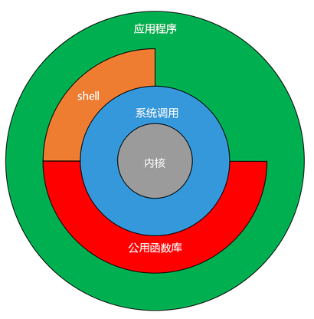
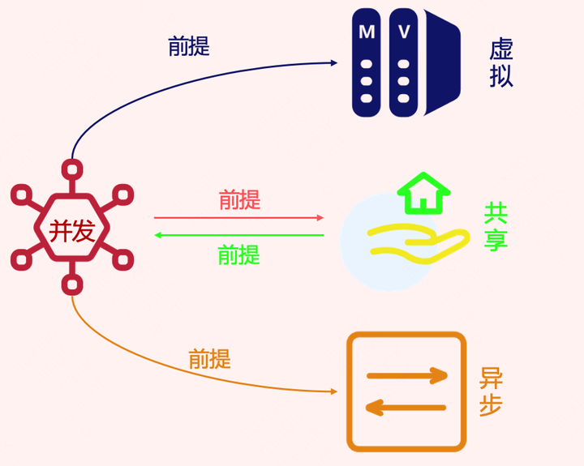


武汉大学计算机学院
计算机科学与技术系
操作系统
主讲教师：蔡朝晖

Slide 2
操作系统课程概述
操作系统课程内容
操作系统的概念、演化历史和分类、操作系统的结构、内核功能及其实现原理、技术和方法。
课程考试方式及成绩计算
闭卷考试
平时成绩40%，其中：
课后作业10%、实验20%、期中考试10%
期末考试成绩60%

Slide 3
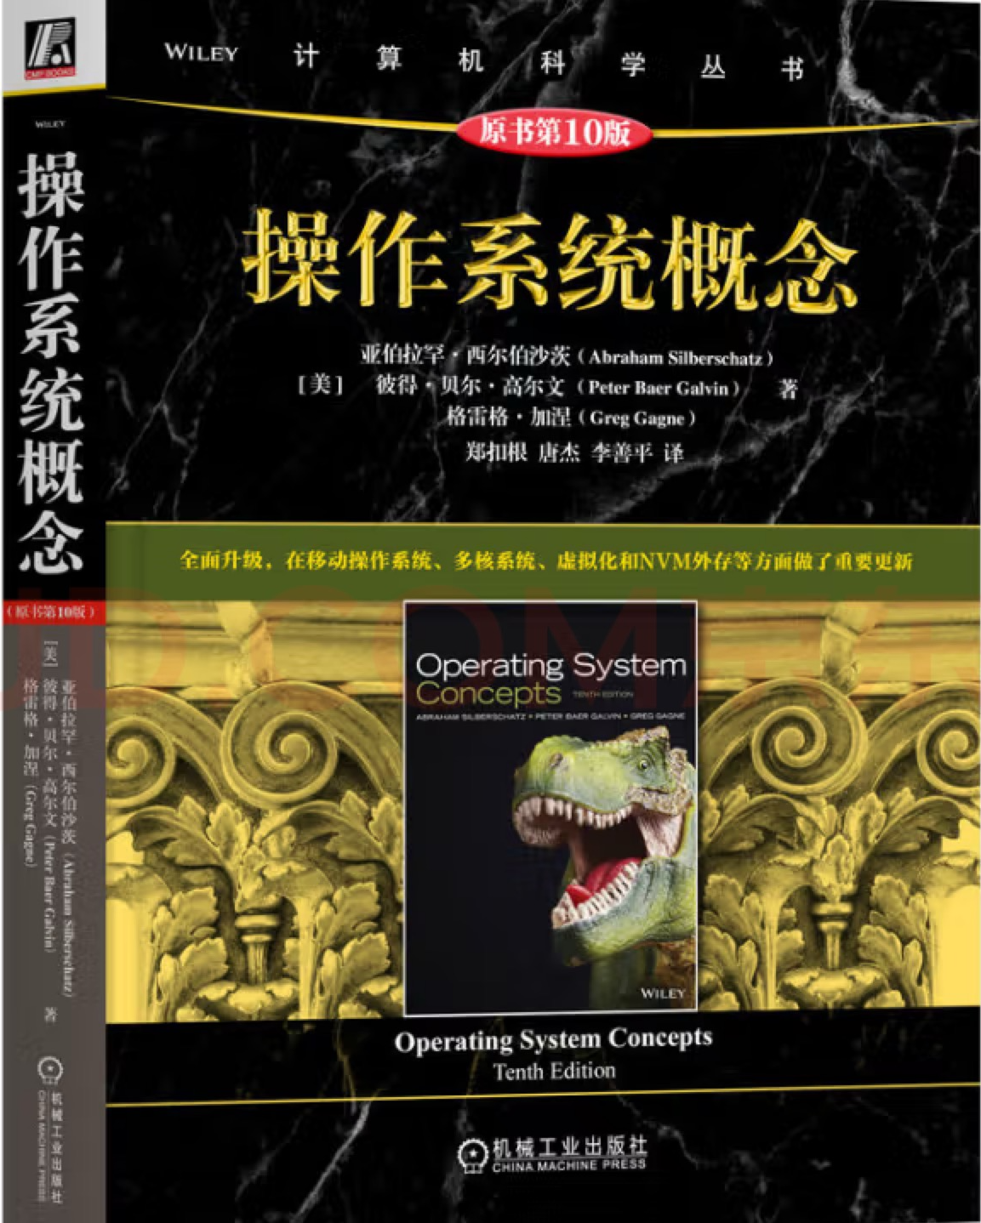
教材
Abraham Silberschatz. Operating System Concepts (10th Edition), Wiley, 2018.
亚伯拉罕 希尔伯沙茨等著，郑扣根等译，操作系统概念（原书第10版），机械工业出版社，2023.9

Slide 4
OS参考书
Operating Systems: Three Easy Pieces https://pages.cs.wisc.edu/~remzi/OSTEP/
操作系统导论（ Operating Systems: Three Easy Pieces ），王海鹏译，人民邮电出版社，2019.6
《现代操作系统：原理与实现》，陈海波等，机械工业出版社，2024.3
《深入理解计算机系统（原书第3版）》， Randal E. Bryant etc.著，龚奕利，贺莲译. 机械工业出版社，2021.
《计算机操作系统》，郑鹏等，武汉大学出版社，2022.3。第3版
《现代操作系统》英文影印版第4版，Andrew S. Tanenbaum著，机械工业出版社，2017.10
《操作系统：精髓与设计原理》英文版第9版，William Stallings，电子工业出版社，2020.6

Slide 5
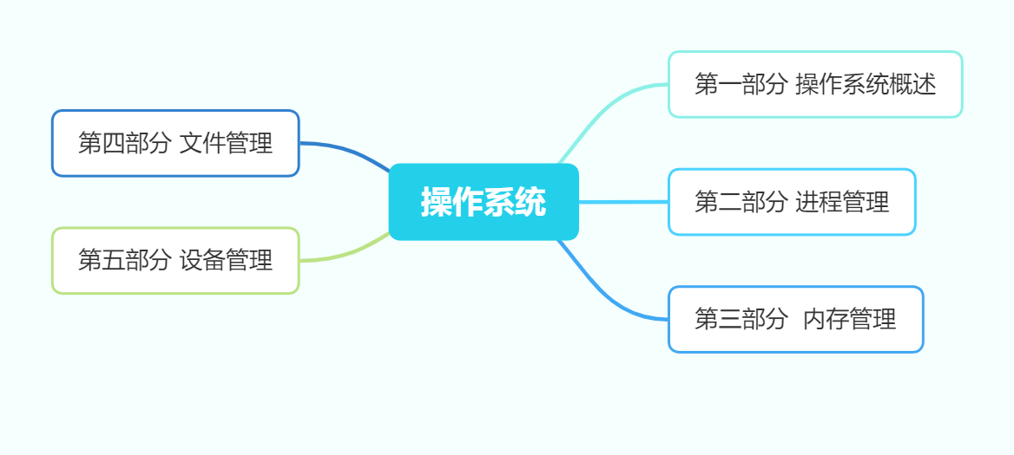
课程内容

Slide 6
第1章 操作系统基础知识
本章内容
1.操作系统的定义、作用、主要特征和主要功能；
2.操作系统的历史演化，典型的软硬件技术及典型操作系统；
3.操作系统的分类；
4.操作系统的结构及典型实例；
5.操作系统的引导方式及引导过程，操作系统的启动机制和原理，程序执行的典型流程。

Slide 7
问题
什么是操作系统
操作系统的发展历史
操作系统面临的挑战
为什么要学习操作系统

Slide 8
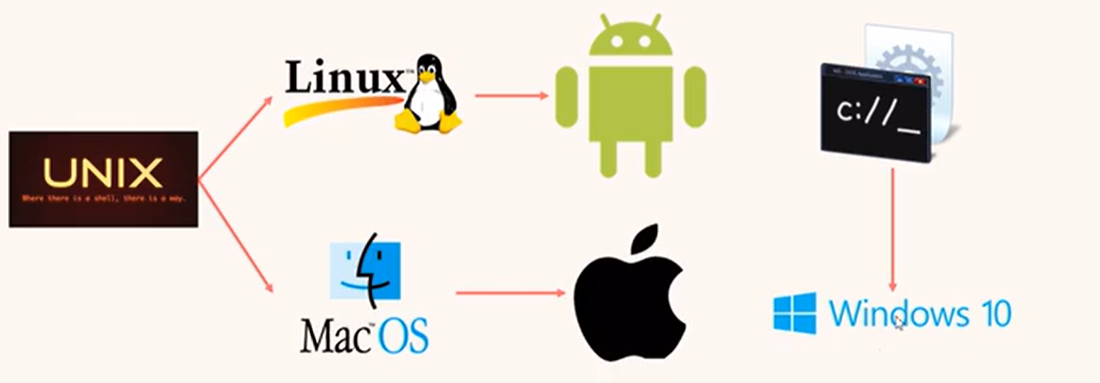
什么是操作系统？
以下哪些是操作系统？
Windows 10所包含的所有软件
Linux内核以及所有设备的驱动
在Macbook上下载安装的第三方NTFS文件系统
华为Mate 30出厂时所有的软件
大疆无人机出厂时所有的软件

Slide 9
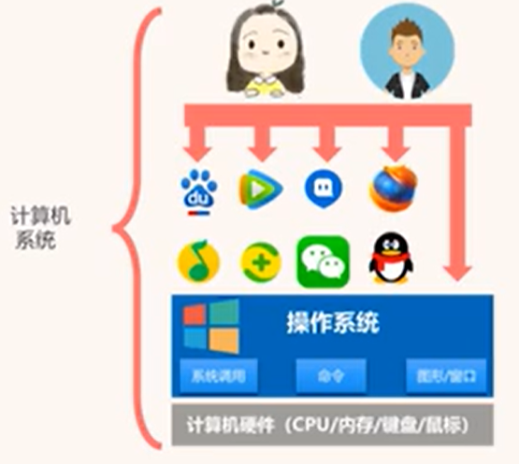
操作系统与各组件的关系
用户
人、机器、其它计算机
应用程序
浏览器、办公软件、数据库系统、游戏
操作系统
控制和协调不同的用户和应用程序使用硬件
硬件
CPU、内存、I/O设备
操作系统是管理硬件资源、控制程序运行、改善人机界面和为应用软件提供支持的一种系统软件。

Slide 10
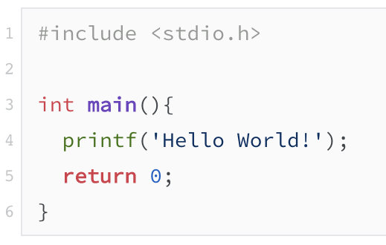
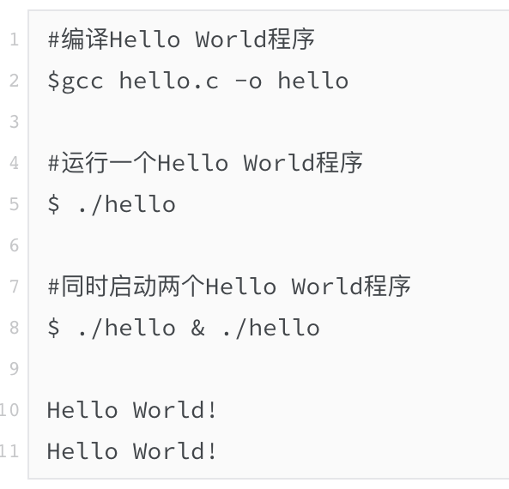
从hello world说起
hello运行时发生了什么？
操作系统有什么作用？

Slide 11
从操作系统的角度思考问题
hello可执行文件如何存储在计算机中？
如何根据字符串hello找到存储在计算机中的文件？
hello可执行文件如何加载到内存并在CPU上运行？
hello执行文件如何将“hello world”显示在屏幕上？
两个hello程序是如何同时在一个CPU上运行的？
。。。

Slide 12
操作系统的作用
让系统易于使用，且正确高效地运行
让程序能够与设备交互
对资源调度进行共享调度
允许运行多个程序，并解决引起的问题。
外部接口多样化
研究操作系统的两个视角
从用户视角看：操作系统是用户与计算机硬件之间的接口。为用户使用计算机提供服务。
从资源视角看：操作系统管理硬件资源且对硬件进行抽象。

Slide 13
操作系统的作用
管理与配置内存
决定系统资源供需的优先次序
控制输入设备与输出设备
操作网络与管理文件系统等基本事务
提供一个让用户与系统交互的操作界面

Slide 14
持久性(Persistence)
内存中的数据容易丢失(volatile)
需要通过硬件（硬盘）和软件（文件系统）来持久地存储数据
文件系统
以可靠、高效的方式将用户创建的文件存储在系统磁盘上
确定文件在磁盘上的存储位置
维护管理文件涉及的数据结构
提供一组系统调用帮助应用程序访问存储设备

Slide 15
配置操作系统的主要目的
提供用户与计算机之间的接口，使计算机更易于使用；
有效地控制和管理计算机系统中的各种资源，使之得到更有效的利用；
合理地组织计算机系统的工作流程，以提高资源利用率并改善系统性能。
用户目标：易用易学、可靠、安全、快速
系统目标：易于设计、实现和维护，灵活、可靠、正确高效率

Slide 16
操作系统的设计目标
有效性
提高系统资源利用率
提高系统的吞吐量
方便性
可扩充性
开放性
管理系统资源
方便用户使用
作为扩充机器

Slide 17
操作系统的设计目标
建立抽象(abstraction)，使系统易于使用
最小化操作系统的开销
为应用程序之间以及应用程序与操作系统之间提供保护（实现隔离）
提供高可靠(reliability)
能源效率(energy-efficiency)

Slide 18
操作系统的功能
管理计算机系统的软硬件资源
处理机 —— 进程管理
存储器 —— 内存管理
设备 ——设备管理
文件 —— 文件系统管理
用户与计算机“硬件资源”之间的接口
实现对计算机资源的抽象

Slide 19
进程管理
进程是正在执行的程序。
为了完成任务，进程需要一定的资源，包括CPU时间，存储器，文件，以及I/O设备
进程管理的主要任务是对CPU的使用实施有效的管理。
进程控制：负责进程的创建、撤消及状态转换
进程同步：对并发执行的进程进行协调。有同步与互斥
进程通信：负责完成进程间的信息交换
调度：决定哪个进程优先使用CPU

Slide 20
内存管理
内存可以看做是一个大数组，每个单元有自己的地址
内存可被CPU和I/O设备共享、可快速存取数据
CPU执行的指令必须存放在内存中
内存管理功能
按需分配和收回内存空间
内存扩充：逻辑上的扩充，虚拟内存
内存保护：彼此隔离
Notes:
存储器管理的主要任务是方便用户使用存储器，提高存储器利用率，从逻辑上扩充内存。

Slide 21
设备管理(I/O系统)
为用户隐藏具体硬件设备的特性
设备管理的功能
设备分配：根据用户的I/O请求，为之分配所需的设备，设备使用完成后还应回收
缓冲管理：对各类设备缓冲区进行有效管理
设备驱动：主要完成设备启动、I/O操作及中断处理
设备独立性：又称设备无关性，是指用户程序中的设备与实际使用的物理设备无关

Slide 22
文件管理
文件是由其创建者定义的一组相关信息的集合
操作系统文件管理的功能
文件存储空间的管理：对文件存储空间进行管理，包括存储空间的分配与回收等功能。
目录管理：管理文件的数据结构，提供按名存取的功能。
文件操作管理：从外存读入数据或将数据写入外存
文件保护：防止未授权用户存取文件；防止授权用户以不正确方式存取文件

Slide 23
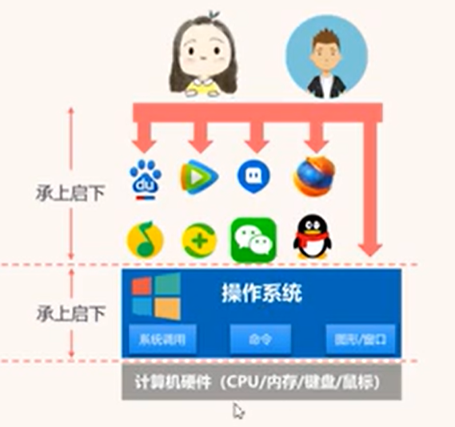
操作系统的功能
OS作为用户与计算机“硬件系统”接口
程序接口
命令接口
GUI(Graphical User Interface)，图形用户接口

Slide 24
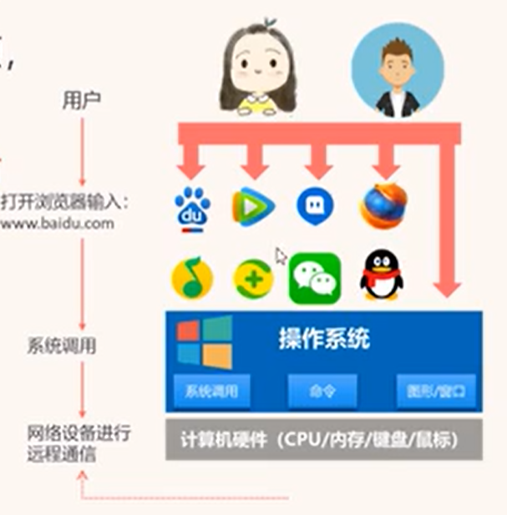
操作系统的功能
OS实现了对计算机资源的抽象
将具体的计算机硬件资源抽象成软件资源方便用户使用
开放了简单的访问方式，隐藏了实现细节
举例:使用浏览器进行搜索

Slide 25
操作系统的主要特征
OS的四个基本特征
并发(Concurrency)
共享
虚拟
异步

Slide 26

操作系统的主要特征
1.并发：在同一时间间隔内发生两个或多个事件
相似概念：并行：同一时刻发生多个事件
2.共享：系统中的资源可供多个并发执行的进程共同使用
互斥共享：一段时间只允许一个进程访问
同时访问：一段时间允许多个进程访问
时分复用、空分复用

Slide 27

操作系统的主要特征
并发与共享互为存在条件
程序的并发执行带来资源共享问题；
系统对资源共享的管理影响到程序并发执行的效率
如果多道程序可以共享部分资源（比如磁盘），才能并发。

Slide 28
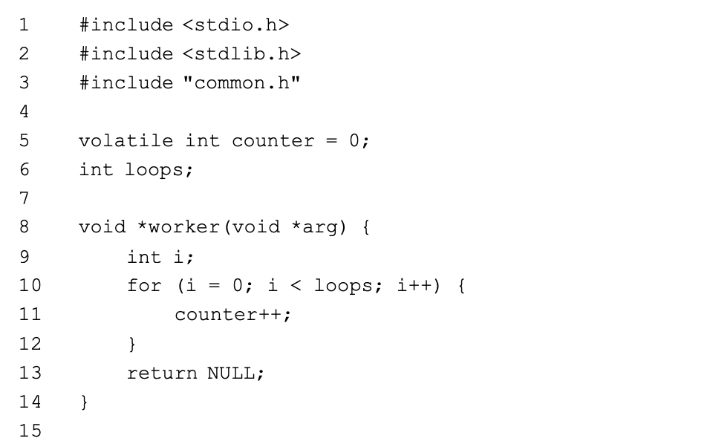
并发(Concurrency)

Slide 29
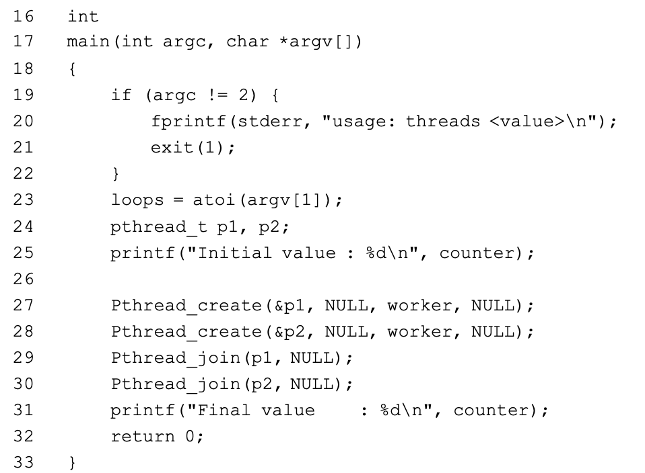
并发(Concurrency)

Slide 30
并发(Concurrency)
$ gcc –o thread thread.c –Wall -pthread
$ ./thread 1000
Initial value： 0
Final value ： 2000
当loops输入为N时，预计程序输出为2N
程序运行有时能得到正确结果，有时却不能
增加共享计时器的代码由3条指令构成，这3条指令不是以原子方式执行
$ ./thread 100000
Initial value： 0
Final value ： 143012
$ ./thread 100000
Initial value： 0
Final value ： 137128
$ ./thread 100000
Initial value： 0
Final value ： 200000

Slide 31
操作系统的主要特征
3.虚拟
把一个物理上的实体变为若干个逻辑上的对应物
分时技术、虚拟内存、虚拟设备
4.异步（不确定）
任务的执行顺序和每个任务的执行时间是不确定的
获得运行的时机
因何暂停
每道程序需要多少时间
不同程序的性能，比如计算多少，I/O多少

Slide 32
虚拟化
虚拟化（virtualization）技术
将物理资源转换为更通用、更强大且易于使用的虚拟形式
虚拟化CPU
进程/线程，数量不受物理CPU的限制
虚拟化内存
虚拟内存，大小不受物理内存的限制
虚拟化I/O
将各种设备统一抽象为文件，提供统一接口

Slide 33
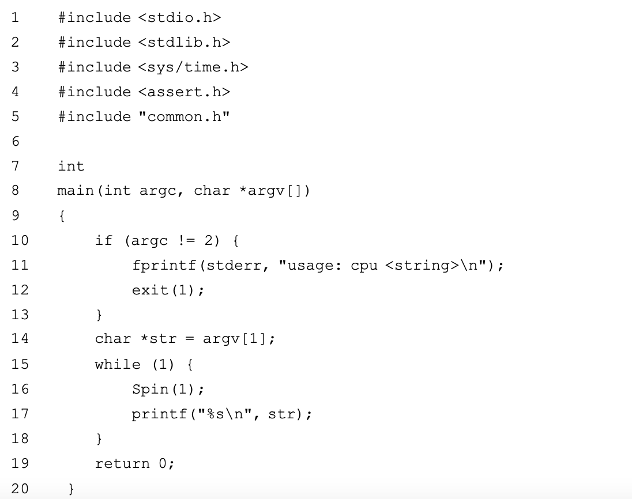
虚拟化CPU
$gcc –o cpu cpu.c –Wall
$./cpu “A”
A
A
A
$./cpu A &; ./cpu B &; ./cpu C &
A
B
C
A
C
B
…
Notes:
3个程序似乎在同时运行
操作系统负责使得系统拥有多个虚拟CPU

Slide 34
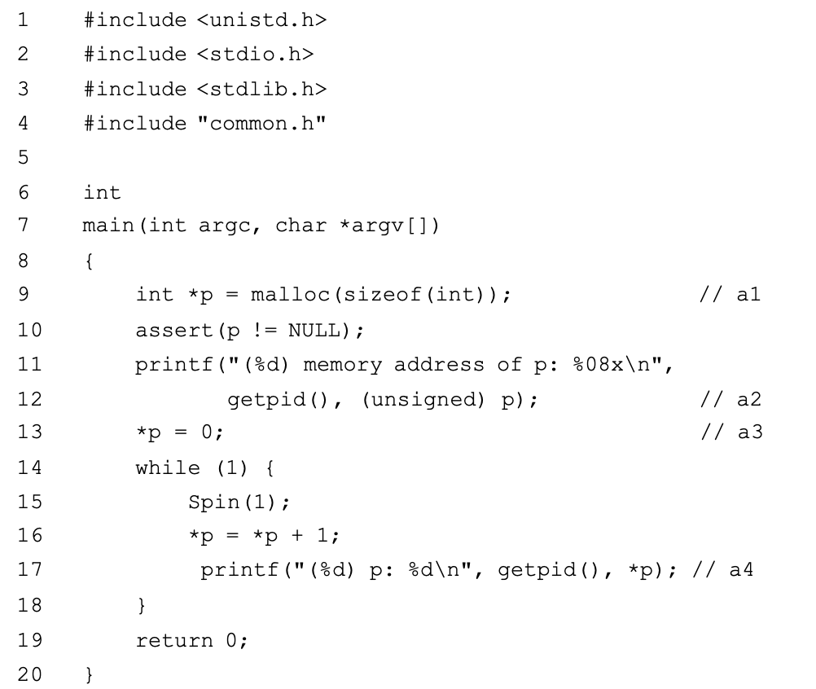
虚拟化内存
$./mem
(2134) Memory address of p: 00200000
(2134) p:1
(2134) p:2
(2134) p:3
(2134) p:4

Slide 35
虚拟化内存
$./mem &; ./mem &
[1] 24113
[2] 24114
(24113) Memory address of p: 00200000
(24114) Memory address of p: 00200000
(24113) p:1
(24114) p:1
(24114) p:2
(24113) p:2
(24113) p:3
(24114) p:3
(24113) p:4
(24114) p:4
每个运行的程序都在相同的地址
每个运行的程序都独立更新了00200000地址处的值
每个运行的程序都有自己的私有内存，而并非共享物理内存

Slide 36
操作系统的历史演化
操作系统的发展过程是一个从无到有，从简单到复杂的过程。
最初计算机上无操作系统，20世纪50年代出现了简单批处理系统，60年代出现了多道批处理系统，不久又出现了分时系统及实时系统…
主机时代
（1960-1980)
IBM:OS/360
DEC:VMS
UNIX
PC时代
（1980-2000)
Microsoft:
Windows
Linux
移动时代
（2000-2020)
Google:
Android
Apple:iOS
人机物融合
（2020-2040)
泛在
操作系统

Slide 37
手工操作阶段
人工操作方式：46~50年代中后期，计算机系统上没有配置操作系统，人们使用计算机采用手工操作方式。
用户使用计算机的过程大致如下：
先将程序纸带（或卡片）装入输入机
然后启动输入机把程序和数据送入计算机
接着通过控制台开关启动程序运行
当程序运行完毕，由用户取走纸带和计算结果

Slide 38
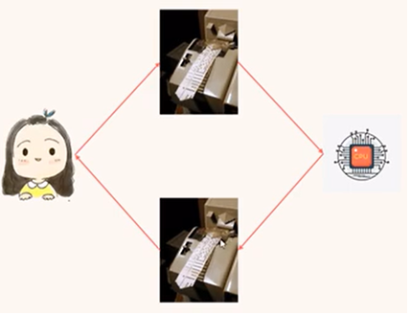
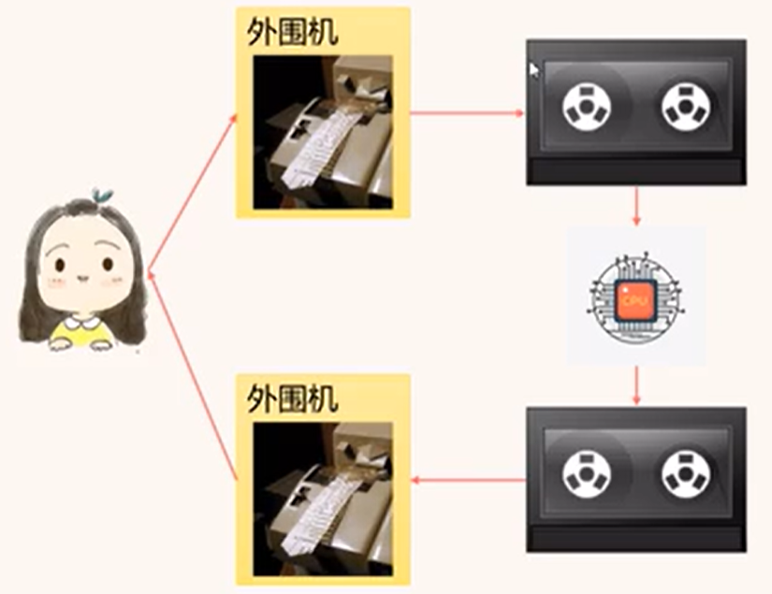
手工操作阶段
人工操作方式：46~50年代中后期，计算机系统上没有配置操作系统，人们使用计算机采用手工操作方式。
脱机

Slide 39
手工操作方式的特点
手工操作方式的特点：
用户独占计算机资源，资源利用率低
CPU等待人工操作
手工操作方式的不足：
手工操作的慢速与CPU运算的高速之间的矛盾，此即人机矛盾。
CPU的快速与I/O设备慢速的矛盾。

Slide 40
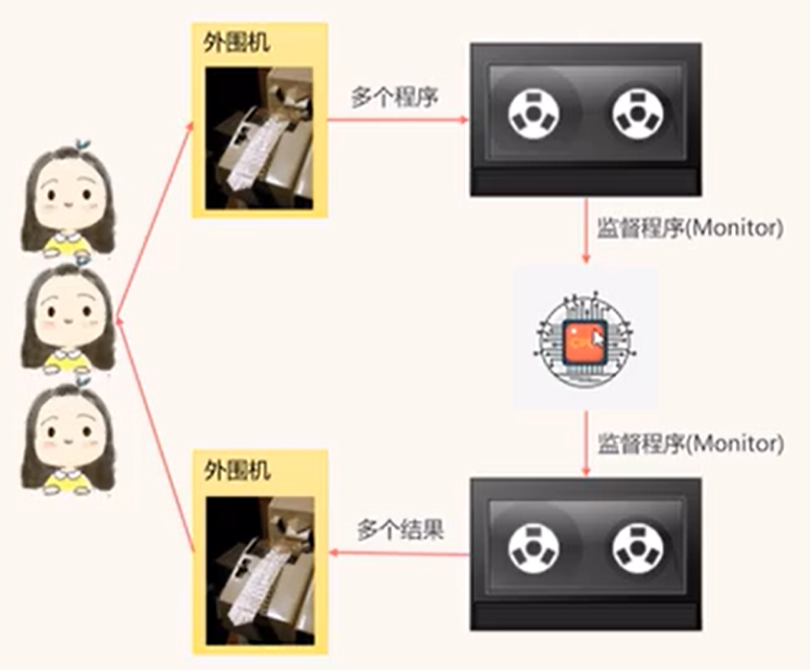
早期批处理
为解决人机矛盾，人们提出了从一个作业到下一个作业的自动过渡方式，从而出现了批处理技术。
批处理技术是指计算机系统对一批作业自动进行处理的一种技术。

Slide 41
批处理技术
监督程序是一个常驻内存的程序，它管理作业的运行，负责装入和运行各种系统程序来完成作业的自动过渡。
监督程序是最早的操作系统雏形。
批处理分为：
单道批处理系统：自动性、顺序性、单道性
多道批处理系统：

Slide 42
单道批处理系统
单道批处理系统中内存仅一道程序，系统资源无法得到充分利用。下图是单道程序运行实例
请求
输入
计算
继续计算
用户程序
监督程序
I/O操作
I/O
完成
启动I/O
结束中断

Slide 43
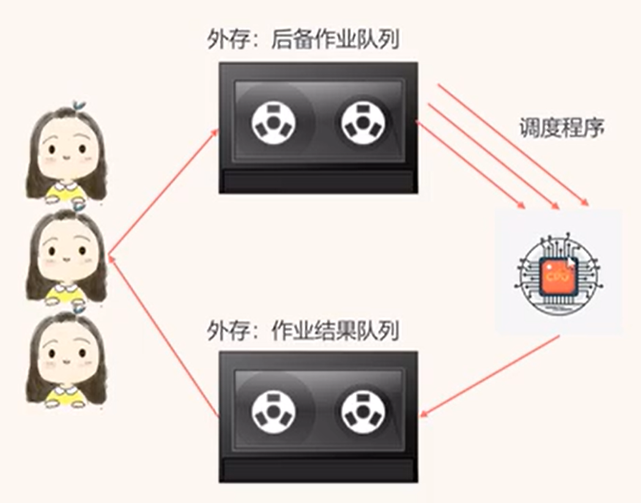
多道批处理系统
多道程序设计通过在内存中同时保存多道程序，让CPU在一个程序等待I/O时可以继续执行其他程序，从而显著提高了资源利用率
多个存储在主存中的程序，在管理程序的控制下交替运行，共享CPU和系统中的其他资源。

Slide 44
多道程序运行实例
程序A 程序B 程序A 程序B
CPU
请求
输入
请求
输入设备
输入
结束
输入
请求
输出设备
输出
输出
等待
结束
CPU
运行处理
输入数据
运行处理
输入数据
程序A
运行处理
输出数据
等待CPU
运行处理
程序B

Slide 45
多道程序设计的特点
核心目标是提高CPU利用率，增加系统吞吐量。
多个程序并发执行
允许资源共享
有内存管理能力防止程序间互相影响
高效的任务调度与上下文切换机制
平均周转时间长
无人机交互

Slide 46
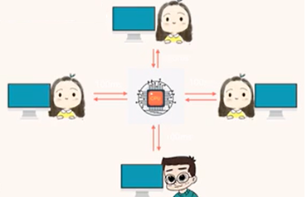
分时系统
它允许多个用户通过终端同时与计算机系统进行交互，每个用户都能以相对独立的方式使用系统资源。操作系统通过将CPU的时间分成细小的片段（称为时间片），并快速地在多个用户任务之间切换，给每个用户一种“独占”计算机资源的感觉，从而实现多用户的共享计算机资源。

Slide 47
分时系统的特点
多用户通过终端与主机互联
具有及时性和交互型
通过时间片轮转的方式使用CPU，短时间内可以获得响应
提供资源的共享与保护
缺点：用户优先级相同，不能优先处理紧急任务。

Slide 48
分时技术示意图
假设系统中有4个联机用户，按1、2、3、4的顺序排列：
时间片 运行 就绪队列
0
用户1
用户2
用户3
用户4
1
用户1
用户2
用户3
用户4
2
用户2
用户3
用户4
用户1
3
用户3
用户4
用户1
用户2
4
用户4
用户1
用户2
用户3
5
用户1
用户2
用户3
用户4

Slide 49
实时系统
实时系统（Real-Time System）是一种计算机系统，它在特定的时间约束下执行任务，对外部事件作出快速响应。实时系统的核心特征在于其时间敏感性，即系统必须在规定的时间内完成某项任务或对某个事件作出响应，否则将导致系统功能失效或严重后果。实时系统通常用于那些对时间要求严格的应用场景，如工业控制、航空航天、军事系统、医疗设备和通信系统等。

Slide 50
实时系统的特点
时间约束（Time Constraints）
硬实时系统（Hard Real-Time System）
软实时系统（Soft Real-Time System）
确定性（Determinism）
系统在相同条件下应始终给出相同的输出和行为
高可靠性和稳定性：
系统必须设计得非常健壮，能够承受各种故障并具有快速恢复能力。
任务优先级（Priority Scheduling）
确保关键任务能够及时完成
快速上下文切换（Fast Context Switching）
快速地进行上下文切换，以保证高优先级任务能够尽快执行

Slide 51
操作系统的分类
按用户数量
按任务管理
按实时要求
按计算机规模和应用领域
大型机OS、桌面OS、服务器OS、嵌入式OS
按操作模式
批处理OS、分时OS、网络OS、分布式OS
按内核结构
按开放性和专有性
按市场定位和应用环境
消费级OS、企业级OS

Slide 52
操作系统面临的挑战
安全性和隐私保护
多核和异构计算支持
虚拟化与云计算优化
物联网和边缘计算支持
能效与电源管理
快速适应硬件与软件变化
用户体验和界面的改进
集成人工智能与机器学习技术
可靠性与可用性保障
数据与存储管理的优化

Slide 53
操作系统的结构
OS是一个复杂的大型软件
如何控制OS设计的复杂度？
策略和机制相分离，
策略：做什么？
机制：怎么做？
 | 策略 | 机制
登录 | 什么用户，以什么权限登录等 | 输入处理、策略文件管理、桌面启动加载等
调度 | 先到先服务、时间片轮转等 | 调度队列的设计、调度实体的表示、调度的中断处理等
Notes:
一方面用不同的策略适应不同的应用需求，而不需要重新实现对应的具体机制，另一方面通过持续优化具体的机制来不断完善一个策略

Slide 54
操作系统复杂度管理方法
管理复杂系统的重要方法：M.A.L.H
模块化：将复杂系统分解为一系列模块，通过明确定义的接口进行交互，高内聚、低耦合
抽象：接口与内部实现分离，模块通过抽象的接口进行交互，而无需关心模块的内部实现
分层：将模块按一定的原则进行层次划分，约束模块只能同层或与相邻层交互
层级：功能相近的模块组成具有清晰接口的自包含子系统，子系统再递归地组成有清晰接口的更大子系统

Slide 55
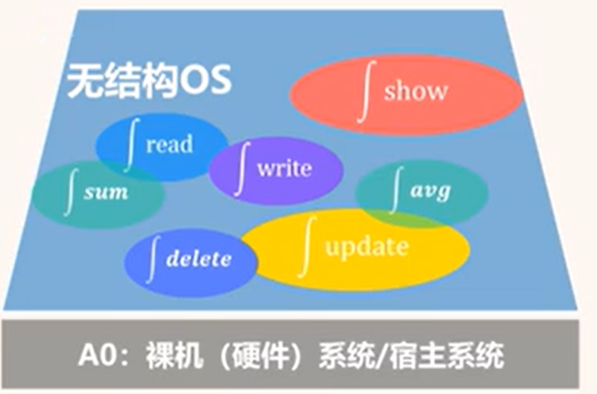
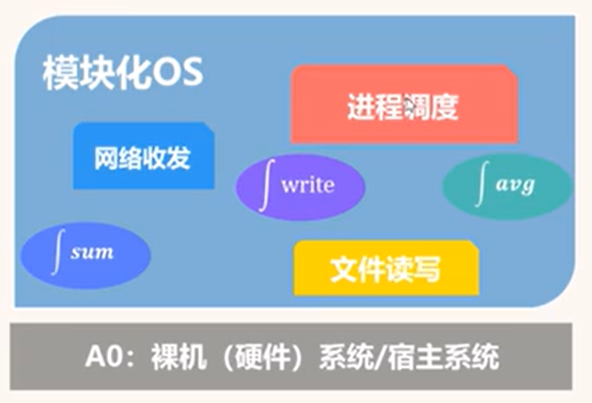
操作系统内核结构
简单结构 —— MS-DOS
宏内核（单内核）—— UNIX/Linux
模块化结构
微内核 —— Mach

Slide 56
模块化结构
模块功能独立，且被封装
具有良好定义的接口
现代OS(如Unix、Linux、Windows等)均采用模块化的策略组织各功能
没有商业OS是纯粹采用模块化结构设计
优点：易于理解，效率高
缺点：全局函数使用多造成访问控制困难，结构不清晰会导致可理解性、可维护性及可移植性差，存在潜在的性能退化

Slide 57
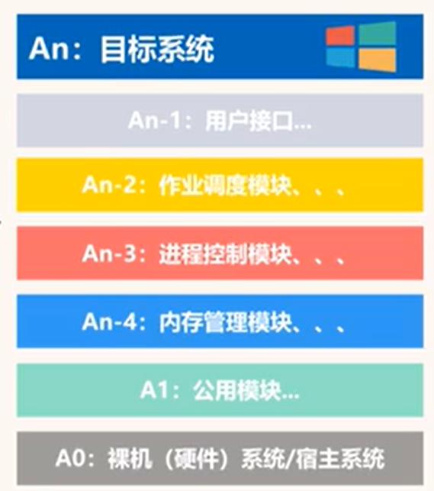
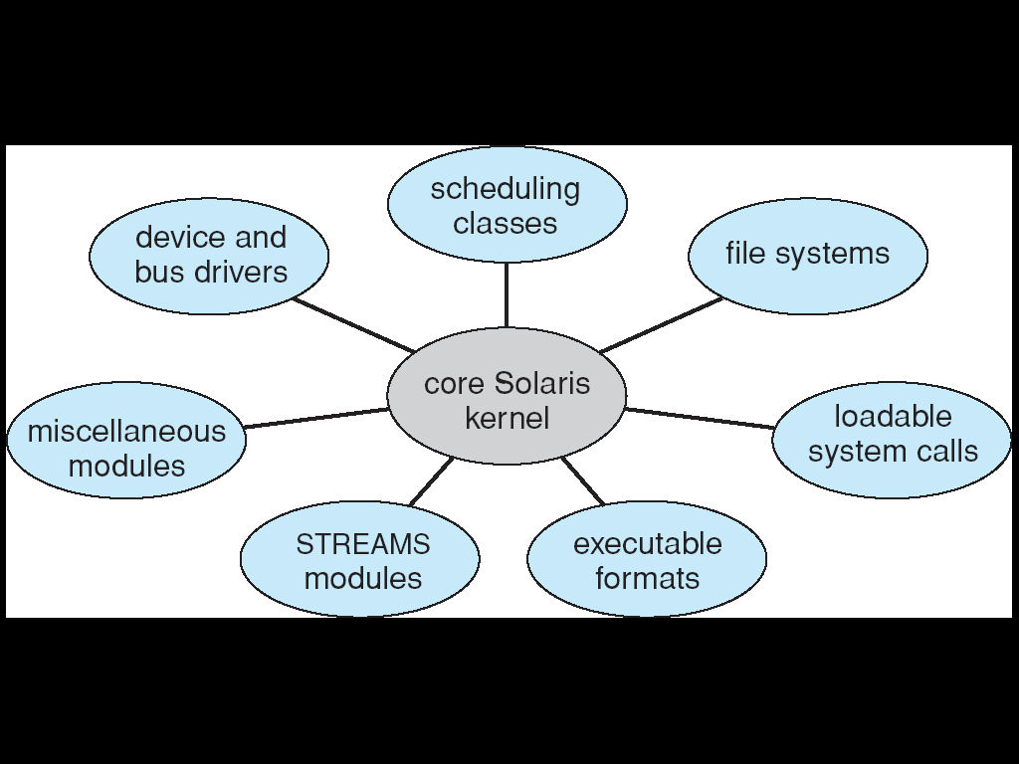
可加载的Solaris模块
Solaris组织成7个可加载的内核模块及一个核心内核所构成：

Slide 58
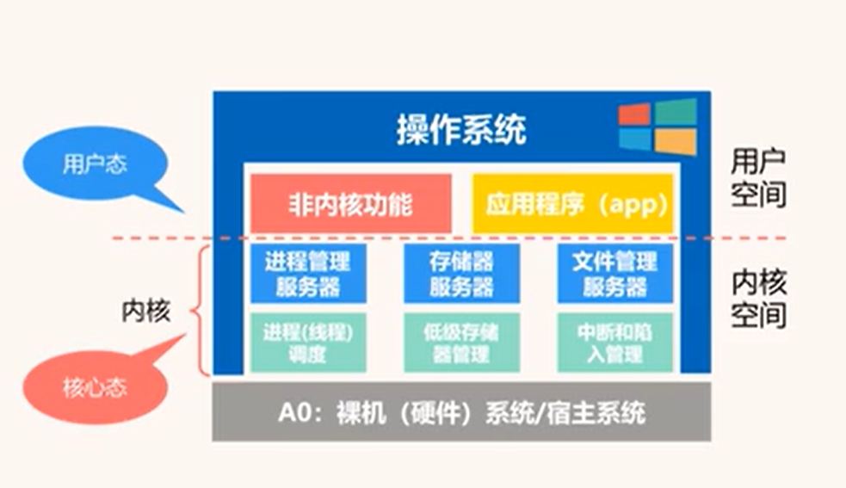
宏内核结构
有序分层法，自顶向下依次依赖
设计时，自底向上:每一步建立在可靠的基础上
优缺点:容易保证系统正确性容易扩充和维护自上而下的层次通信，导致系统效率降低

Slide 59
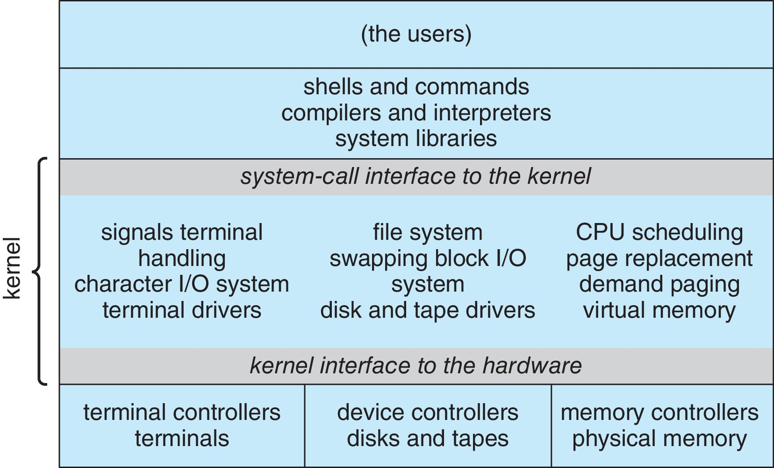
宏内核结构——初始的Unix
Unix由系统程序和内核构成
系统调用之下和物理硬件之上的均为内核
内核通过系统调用提供文件系统、CPU 调度、内存管理和其它功能

Slide 60
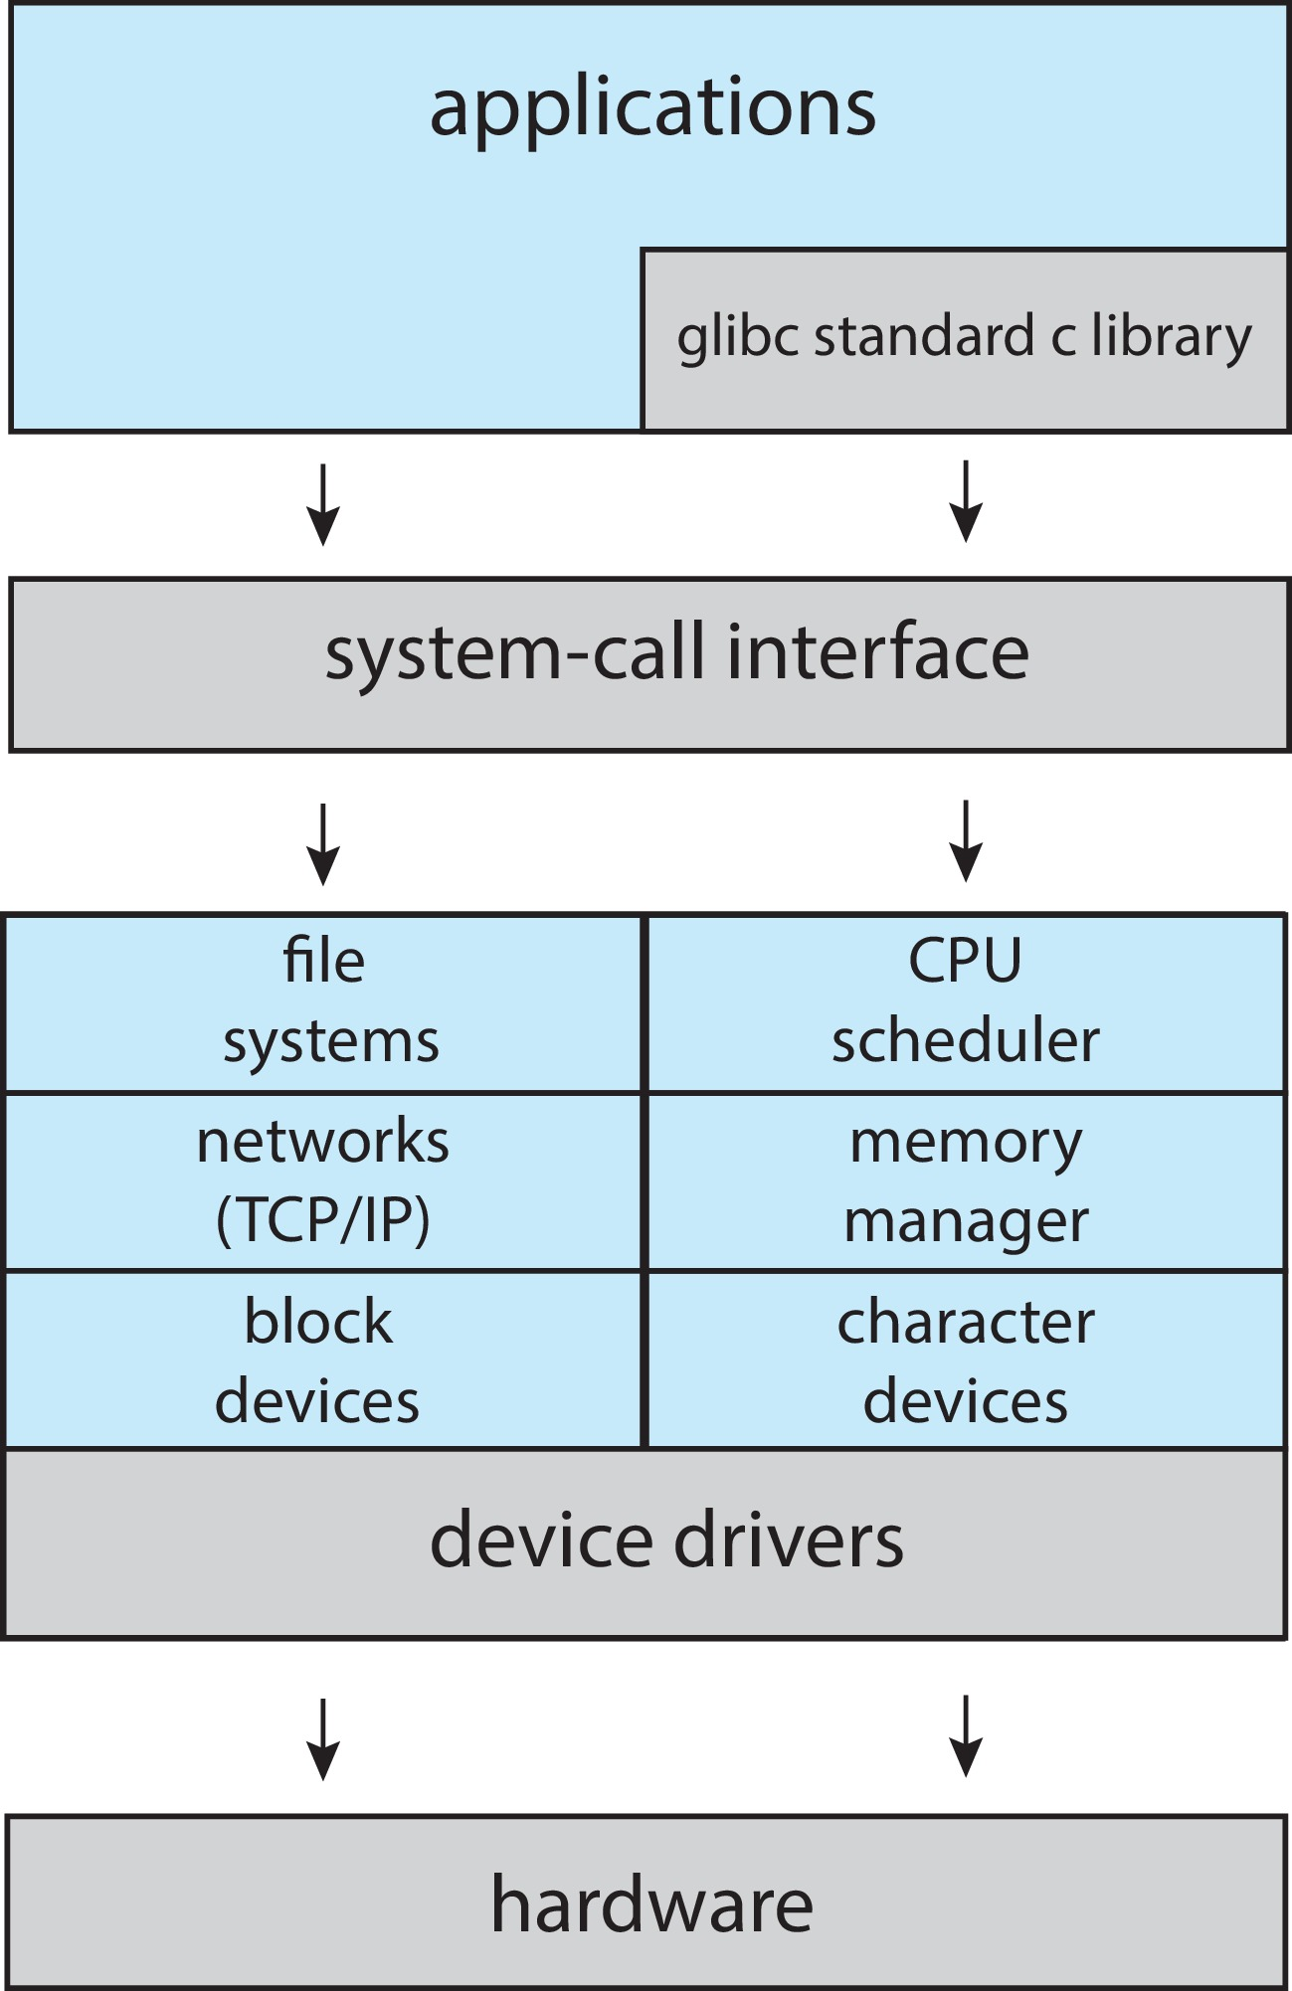
Linux系统结构
宏内核+模块化设计

Slide 61
宏内核的特点
优点：运行效率高
缺点：结构难以理解、难以维护，随着复杂性的增加，可靠性和安全性难以保障

Slide 62
微内核结构
微内核结构基于客户/服务器模型，由微内核和核外用户空间的服务器进程构成
微内核保留进程管理、内存管理和中断管理，
通过消息传递使客户程序与服务程序进行通信
优点
易于扩展
易于从一个硬件架构移植到另一个
更可靠（内核代码更少）
更安全
缺点
用户空间到内核空间的通信增加了系统开销，早期性能不及宏内核结构
Notes:
将单个功能或模块（文件系统、设备驱动）从内核中拆解出来，作为一个独立的服务部署到独立的运行环境中
服务之间完全隔离，一个服务出现故障不会导致整个OS的崩溃
可靠性和安全性得到提升，策略机制的分离使得可以为不同的场景定制不同的服务，便于扩展

Slide 63
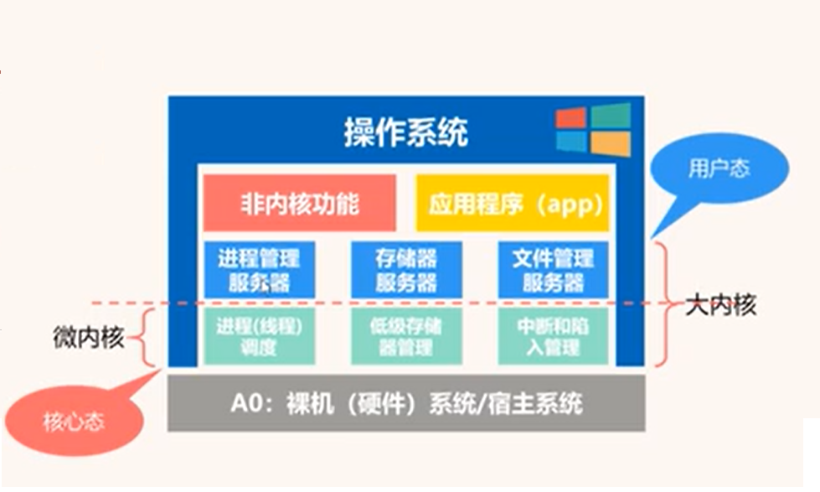
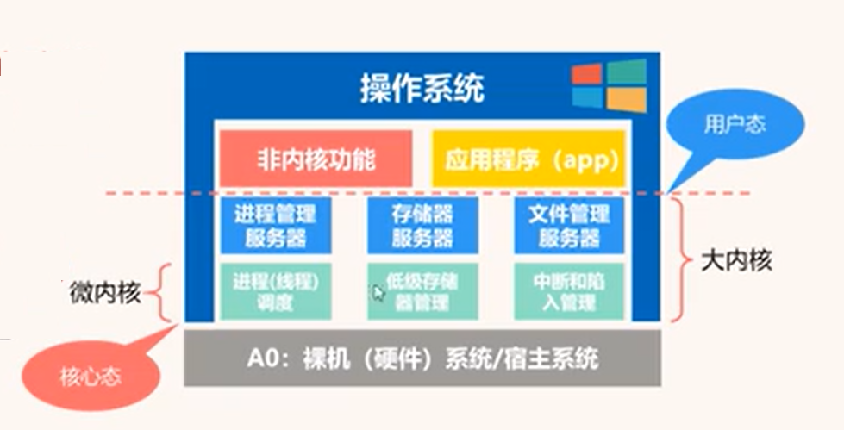
微内核结构

Slide 64
混合结构
现代OS往往采用的不是单一模型
混合模型结合多种方法来满足性能、安全性和可用性需求
Linux和Solaris是单内核结构，但它们也是模块化的，可以动态向内核添加新功能
Windows是单内核结构，但也保留了微内核的模式来支持子系统，也提供可加载的内核模块
MacOS是混合、分层的系统，采用Mach微内核与部分BSD Unix构成内核，且有可动态加载的模块

Slide 65
操作系统的构建和启动
OS可运行于各种不同的系统上
从源码开始构建OS
1. 获取OS源码
2. 为某系统即将构建的OS配置参数
3. 编译OS
4. 安装OS
5. 启动计算机并运行OS
预编译的OS可能过于通用而无法支持特定的硬件

Slide 66
构建Linux操作系统
从http://www.kernel.org下载Linux源代码。
使用“make menuconfig”命令配置内核。这一步生成.config配置文件。
使用“make”命令编译主内核。make命令根据.config文件中的配置参数编译内核，生成内核镜像文件vmlinuz。
使用“make modules”命令编译内核模块。与编译内核类似，模块的编译也依赖于.config文件中指定的配置参数。
使用“make modules install”命令将内核模块安装到vmlinuz中。
使用“make install”命令将新内核安装到系统中。

Slide 67
系统启动
打开电源并加载内核的过程称为系统启动
OS必须对硬件可用，这样硬件才能启动它
存储在ROM或EPROM中的一段代码，即引导加载程序BIOS，将其载入内存并启动执行
有时分两步执行，ROM中的代码BIOS加载固定磁盘位置上的引导块(boot block)，再由引导块从OS所在分区的特定位置读取引导加载器(bootstrap loader)，由它将OS内核从磁盘加载到内存
现代OS使用UEFI来代替BIOS

Slide 68
OS的引导过程（滚雪球方式）
初始引导
系统加电
执行初始引导程序，对系统硬件和配置进行自检，保证系统没有硬件错误
从硬盘中读入操作系统引导程序，并将控制权交给该程序模块
引导程序执行
引导程序执行，将操作系统核心文件读入内存，并将控制交给核心的初始化程序。

Slide 69
OS的引导过程（滚雪球方式）
内核初始化，初始化系统数据结构及参数
系统加电建立进程有关的数据结构 ；
获得自由存储空间的容量，建立存储管理的数据结构 ；
建立系统设备和文件系统的数据结构 ；
初始化时钟。
系统初始化
完善OS的操作环境，装载命令处理程序 (或图形用户界面)，并初始化；
在多用户系统中，为每个终端建立命令解释进程，使系统处于命令接收状态。

Slide 70
OS的启动流程
引导加载程序加载OS内核到内存中。
内核初始化：OS内核进行一系列的初始化操作，如硬件设备检查，加载驱动，内存管理等。
内核启动init进程：内核初始化完成后，会启动init进程（在Linux中）或systemd进程，该进程是所有其他用户进程的父进程。
用户空间程序启动：init进程根据系统的配置，启动一系列的用户空间程序，如Shell，图形界面等。

Slide 71
Linux的启动
Linux采用滚雪球的方式启动
加电或复位 → BIOS的启动 → Boot Loader → OS初始化
①系统加电或复位
对主存中所有的数据清零，对内存进行校验，若无错，
CS：IP → BIOS入口。

Slide 72
Linux的启动
② BIOS启动
在ROM中的引导程序放在固定位置：FFFF：0000 CPU从这里开始执行。
上电自检；
对硬件设备进行检测和连接，并将测得的数据送入BIOS数据区；
从盘中读入Boot Loader (引导程序)。
从硬盘启动时，读入零柱面零磁道1扇区MBR (Master Boot Record)，将控制权交Boot Loader。

Slide 73
Linux的启动
③ Loader(引导程序)
功能：将OS读入内存，并将控制权交给OS的初始化程序。
④ 系统核心初始化( Setup.s)
Setup的工作
检查调入内存中的代码 ；
获取内存容量信息，设置设备模式；
屏蔽中断，准备进入保护模式；
设置中断描述符表 (idt)，全局描述符表 (gdt)；控制权交给 Heads。
Heads的工作
对中断向量表作准备工作；
检查CPU类型；
调用Setup_paging进行页面初始化；
调用main.c中的Start_kernel()。

Slide 74
Linux的启动
Start_kernel()的工作
对与CPU、内存等最基本硬件相关部分进行初始化；
对中断向量表进行初始化；
为进程调度程序作准备；
设置基准时钟；
内核的主存分配；
对文件系统进行初始化；
建立init进程。
init进程对每一个联机终端建立“getty”进程，getty在端上显示“login”，等待用户登录。

Slide 75
应用程序的处理步骤
其他目
标模块
动态装入
的系统库
动态链接
源程序
编译器或
汇编器
目标
模块
连接
装配程序
主存映
像文件
主存中
运行
加载
编译
连接装配
运行
应用程序处理步骤示意图

Slide 76
应用程序的处理步骤
编辑
建立一个新文件，或对已有的文件中的错误进行修改。
编译
将源程序翻译成浮动的目标代码。
连接
主程序和其他所需要的子程序和例行程序连接装配在一起，使之成为一个可执行的、完整的主存映像文件。
运行
将主存映像文件调入主存，启动运行，得出计算结果。

Slide 77
一个程序的典型执行流程
加载： 当启动一个程序时，由OS的加载器将该程序的可执行文件加载到内存中。
运行： OS创建一个新的进程，并将CPU的控制权交给该进程。该新进程开始执行加载到内存中的程序代码。
系统调用： 当程序需要进行一些特权操作（如读写文件，发送网络数据等）时，它将发起系统调用。
中断和信号： 程序的执行可能会被中断和信号打断。中断通常是由硬件事件触发的，如I/O操作的完成，定时器的超时等。信号则是一种软件中断，可以由其他进程或者内核发送。
退出： 当程序执行完成或者由于某种原因需要停止时，它将执行退出操作，包括释放资源，关闭打开的文件，通知父进程等。

Slide 78
操作系统的运行(Operation)
引导程序→加载内核→启动系统守护进程
内核是中断驱动的（硬件和软件）
由任一设备触发硬件中断
软件中断（异常或陷阱）
软件错误（例如，除数为零）
请求操作系统服务 —— 系统调用
其他进程问题包括无限循环，进程相互修改或修改操作系统

Slide 79
OS对程序执行的支持
OS如何让程序能在计算机上顺利执行？
装载并运行程序
管理内存空间：为程序提供虚拟地址空间，实现逻辑地址到物理地址的转换
支持输入/输出
提供错误处理和保护

Slide 80
为什么要学习操作系统？
理解计算机的基本工作原理
提高编程和软件开发能力
适应现代科技和发展趋势
增强系统安全意识和技能
适应不同的职业需求
培养计算机科学思维和能力
适应科技发展的快速变化
。。。

Slide 81
练习题
1.2 We have stressed the need for an operating system to make efficient use of the computing hardware. When is it appropriate for the operating system to forsake this principle and to “waste” resources? Why is such a system not really wasteful?
1.4 Keeping in mind the various definitions of operating system, consider whether the operating system should include applications such as web browsers and mail programs. Argue both that it should and that it should not, and support your answers.

Slide 82
练习题
1.5 How does the distinction between kernel mode and user mode function as a rudimentary form of protection (security)?
1.6 Which of the following instructions should be privileged?
a. Set value of timer. b. Read the clock.
c. Clear memory. d. Issue a trap instruction.
e. Turn off interrupts. f. Modify entries in device-status table.
g. Switch from user to kernel mode.
h. Access I/O device.

Slide 83
练习题
请简述计算机从开机到操作系统完全启动的基本过程？
什么是引导扇区（Boot Sector）？它在操作系统的启动过程中起什么作用？
请描述一个程序从点击图标到完全运行的典型执行流程？

Slide 84
选择题1
在脱机批处理方式中，有一台负责与外部设备交换信息的计算机，一般称之为_____。
A．终端处理机 B．外围处理机
C．客户机 D．服务处理机
在计算机系统中，操作系统是_____。
A. 一般应用软件 B. 核心系统软件
C. 用户应用软件 D. 硬件

Slide 85
选择题2
实时操作系统必须在_____内处理来自外部的事件。
A.时间片 B.周转时间
C.被控制对象规定时间 D.一个机器周期
在设计实时操作系统时，不重点考虑的是______。
A．及时响应，快速处理 B．有高安全性
C．提高系统资源的利用率 D．有高可靠性

Slide 86
选择题3
下述关于并发性的叙述中正确的是_____。
A.并发性是指若干事件在不同时间间隔内发生
B.并发性是指若干事件在同一时间间隔内发生
C.并发性是指若干事件在不同时刻发生
D.并发性是指若干事件在同一时刻发生
分时系统追求的目标是_____。
A.快速响应用户 B.充分利用I/O设备
C.充分利用内存 D.提供系统吞吐率

Slide 87
选择题4
一个多道批处理系统，提高了计算机系统的资源利用率，同时_____。
A. 减少各个作业的执行时间
B. 增加了单位时间内作业的吞吐量
C. 减少了部分作业的执行时间
D. 减少单位时间内作业的吞吐量
批处理系统的主要缺点是_____。
A. 无交互能力 B. 系统吞吐量小
C. 资源利用率低 D. CPU利用率不高

Slide 88
选择题5
从用户的观点看，操作系统是_____。
A.合理地组织计算机工作流程的软件
B. 由若干层次的程序按一定的结构组成的有机体
C. 控制和管理计算机资源的软件
D.用户与计算机之间的接口
所谓_____是指将一个以上的作业放入内存，并且同时处于运行状态，这些作业共享处理机的时间和外围设备等资源。
A.多道程序设计 B.多重处理
C.共行执行 D.实时处理

Slide 89
选择题6
操作系统中最基本的两个特征是_____。
A. 虚拟和不确定 B.共享和虚拟
C. 并发和共享 D.并发和不确定

